Slide 1
웹사이트 구축 개요

Slide 2
1장. 웹서버 설치 및 설정
XAMPP 설치
홈디렉토리 설정 (httpd.conf)
기본문서 설정
http://localhost http://본인아이피 http://127.0.0.1
HTML 만들어서 원하는 위치에 저장
DocumentRoot "/homepage"
<Directory "/homepage">
<IfModule dir_module>
DirectoryIndex
</IfModule>

Slide 3
2장. FTP서버 설치 및 설정
포트설정
홈디렉토리 설정
사용자계정추가
외부접속시 공유기 설정
FTP 방화벽 설정

Slide 4
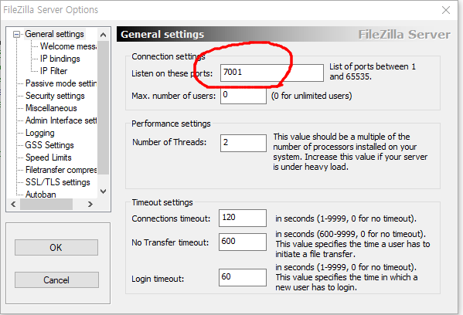
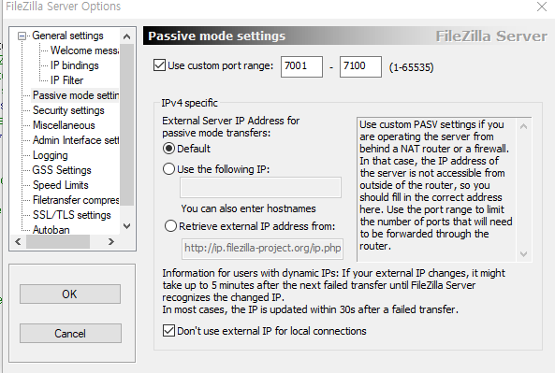
2장. FTP서버 설치 및 설정

Slide 5
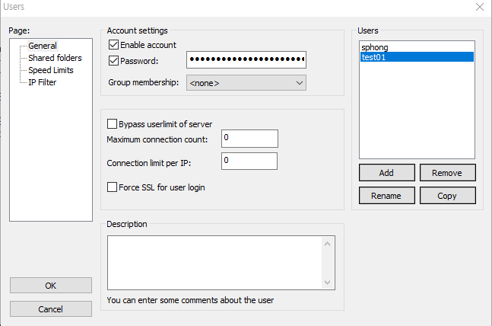
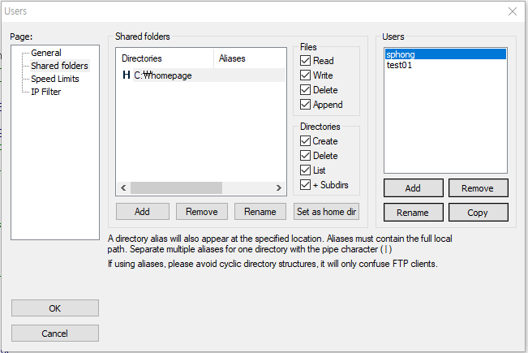
2장. FTP서버 설치 및 설정

Slide 6
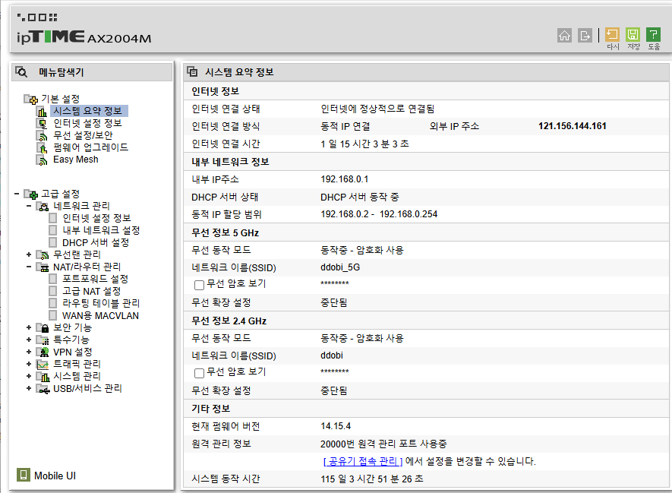
2장. FTP서버 설치 및 설정

Slide 7
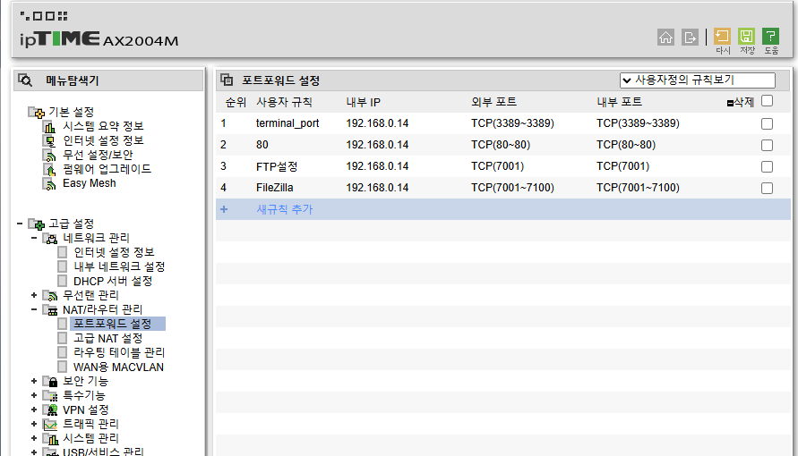
2장. FTP서버 설치 및 설정

Slide 8
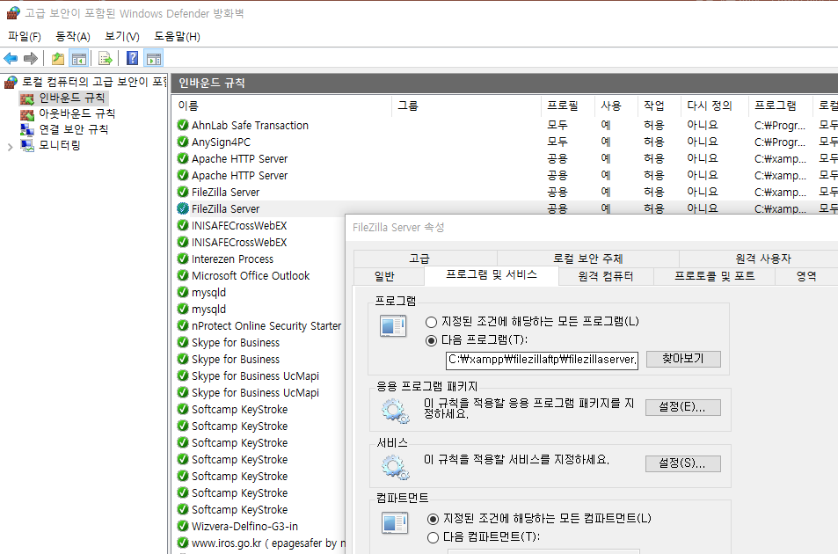
2장. FTP서버 설치 및 설정

Slide 9
3장. 데이터베이스 서버 설치 및 설정
MYSQL 데이터베이스 설치
작업 데이터베이스 생성
사용자 추가 및 권한 부여
테이블 생성

Slide 10
4장. PHP 설정 및 코딩
<body>
<?php
echo "현재 날짜 : ". date("Y-m-d")."<br/>";
echo "현재 시간 : ". date("H:i:s")."<br/>";
echo "현재 일시 : ". date("Y-m-d H:i:s")."<br/>";
?>
</body>

